Slide 1
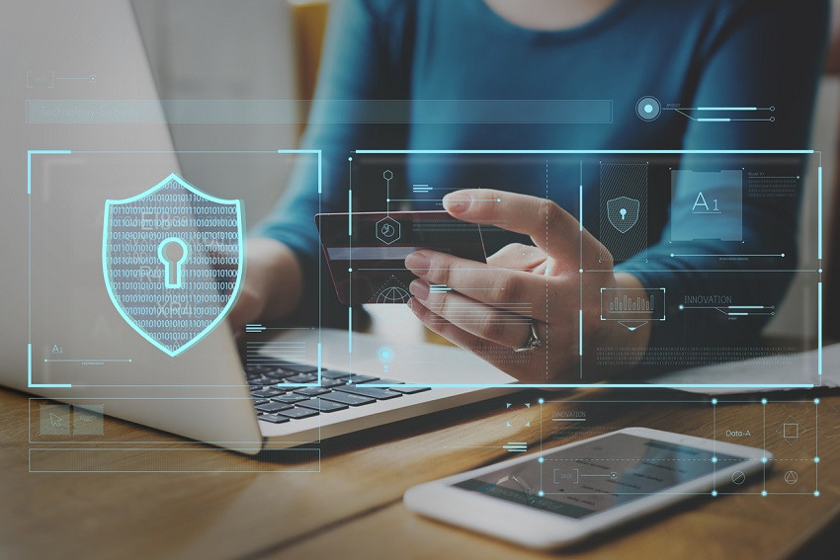
Capitulo 5. Vulnerabilidades de los sistemas informáticos
Patricia medina Mgp.

Slide 2
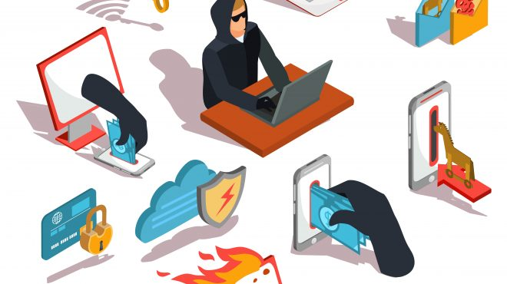
Incidentes de seguridad en las redes
Hasta finales de 1988 muy poca gente se tomaba en serio el tema de la seguridad en redes de ordenadores. el 22 de noviembre de 1988 Robert Morris protagonizo el primer gran incidente de la seguridad informática, uno de sus programas se convirtió en el famoso worm o gusano de internet.
Miles de ordenadores conectados a la red se vieron inutilizados durante días y las perdidas se estimaron en millones de dólares.
Notes:
Desde ese momento el tema de la seguridad en las redes de ordenadores ha sido un factor a tener muy en cuenta por cualquier responsable o administrador de sistemas informáticos.

Slide 3
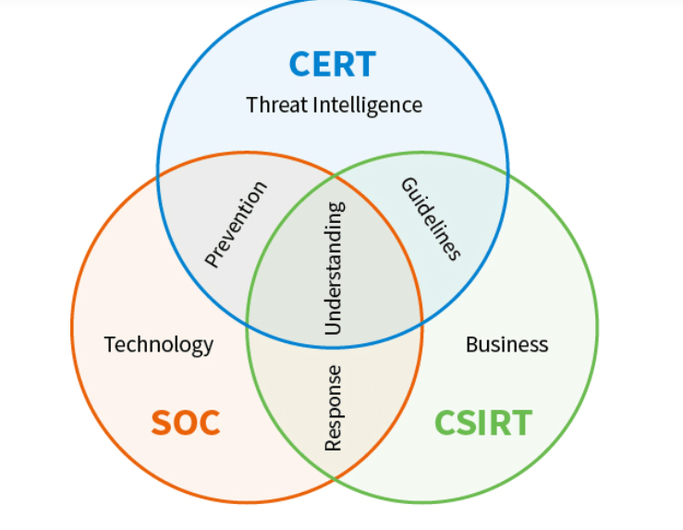
Cert (Equipo de respuesta a emergencias informáticas)
Es un grupo constituido en su mayor parte por voluntarios cualificados de la comunidad informática, cuyo objetivo principal era facilitar una respuesta rápida a los problemas de seguridad que afectaran a redes de ordenadores conectados a internet.
Notes:
A la vista de los potenciales peligros que podía entrañar un fallo o un ataque contra los sistemas informáticos estadounidenses la agencia DARPA (Agencia de proyectos de investigación avanzados de defensa) creo el famoso CERT

Slide 4
Causas de las vulnerabilidades de los sistemas informáticos
Debilidad en el diseño de los protocolos utilizados en las redes
Errores de programación
Configuración inadecuada de los sistemas informáticos
Políticas de seguridad deficientes e inexistentes
1
2
3
4
Notes:
Podemos señalar una serie de causas como las responsables de las vulnerabilidades que afectan a los sistemas informáticos.
Algunos de los protocolos de internet utilizados para ofrecer determinados servicios en redes como internet han sido diseñados sin prever como reaccionar frente a situaciones anómalas o ante un mal comportamiento de una de las partes intervinientes en la comunicación., que podría tratar de confundir a la otra para provocar, por ejemplo, un ataque de denegación de servicio.
Otra de las causas de muchas vulnerabilidades de los sistemas informáticos la encontramos en los fallos en el diseño o en la codificación de los programas
En bastantes ocasiones los parches y actualizaciones de seguridad suministradas por los fabricantes no arreglan los problemas o incluso pueden incluir nuevas vulnerabilidades.
Otra causa frecuente de vulnerabilidades en las aplicaciones informáticas se debe a un comportamiento incorrecto frente a entradas no validadas , que pueden provocar situaciones indeseadas como el desbordamiento de una zona de memoria utilizada por el programa (buffer).
3. Permite explotar determinadas vulnerabilidades, ya que las opciones que traen por defecto “de fabrica” muchos dispositivos y programas suelen ser poco seguras. Conviene destacar además la importancia de modificar las contraseñas predeterminadas por el fabricante, ya que estas se suelen mantener en un porcentaje muy alto de dispositivos conectados a las redes, seguramente por desinterés o por falta de una adecuada formación de los administradores y técnicos que los instalan.
4. Muchas organizaciones no han definido e implantado de forma eficaz unas adecuadas políticas y procedimientos de seguridad de acuerdo con sus necesidades de seguridad de la información.

Slide 5
Otras causas de vulnerabilidades
Ejecución de mas servicios de los necesarios en los equipos, con cuentas de usuario que tienen privilegios excesivos para su función.
Mantenimiento inadecuado de los sistemas: no se instalan y revisan los parches suministrados por el fabricante.
Algunas aplicaciones informáticas presentan problemas de usabilidad de cara al usuario poco experimentado, que no es consciente de las opciones relacionadas con la seguridad.
Modems, con una configuración insegura que facilitan el acceso no autorizado de usuarios externos, mediante técnicas conocida como war dialing
Routers que utilizan los protocolos de enrutamiento poco seguros que no garantizan la integridad y autenticidad de los mensajes de control mediante los que se intercambian información sobre las rutas. Se recomienda utilizar protocolos de enrutamiento mas avanzados como OSPF o BGP.
Contar con excesivas relaciones de confianza entre redes y servidores, que facilitan el acceso a servidores sin requerir de autenticación. (Dominios de confianza de Windows, archivos .rhosts y host.equiv y los comandos R que facilitan la confianza transitiva entre varios servidores.

Slide 6
4. Políticas de seguridad deficientes e inexistentes

Slide 7
Situaciones que provocan vulnerabilidades en los sistemas informáticos
Política de contraseñas poco robusta
Deficiente control de los intentos de acceso al sistema
Escaso rigor en el control de acceso a los recursos
Procedimientos inadecuados para la gestión de soportes informáticos o el control de equipos portátiles.
Escaso control de las copias generadas en papel con información sensible.
Notes:
Que podían ser aprovechadas por los atacantes.
Contraseñas que se pueden adivinar fácilmente y que no se cambian con frecuencia, contraseñas compartidas entre varios usuarios, usuarios que dejan sus contraseñas anotadas en su mesa o que se despreocupan de su seguridad
Las cuentas no se bloquean si se producen fallos de autenticación, no se registran los intentos reiterados de conexión en una misma cuenta, falta de seguimiento del tiempo de conexión de una sesión de usuario para detectar situaciones anómalas
Usuarios registrados en el sistema con permisos de acceso superiores a los que necesitan
Ausencia de vigilancia de las impresoras o de la documentación archivada en armarios y cajones.
Las empresas de informática encargadas del mantenimiento de equipos y de programas

Slide 8
Situaciones que provocan vulnerabilidades en los sistemas informáticos
Instalación de programas poco fiables por parte de los usuarios
Despreocupación por la instalación de parches y de nuevas versiones de software en servidores y otros equipos críticos
Escasa protección de equipos portátiles que los usuarios pueden sacar de la red de la organización y que podrían resultar vulnerables frente a virus , troyanos u otros códigos dañinos
Deficiente o inexistente limitación del acceso físico a los equipos mas sensibles , dispositivos de red y cableado
Falta de control de los tratamientos realizados por terceros
Notes:
Sin contar con la autorización de los responsables de informática de la organización.

Slide 9
Situaciones que provocan vulnerabilidades en los sistemas informáticos
Despreocupación por el adecuado almacenamiento de las copias de seguridad
Transmisión de ficheros y mensajes de correo sin cifrar ni autenticar
Información sensible que se guarda sin cifrar en el sistema
Registros de los servidores y de los dispositivos de red sin activar o activados

Slide 10
Causas de las vulnerabilidades de los sistemas informáticos
Desconocimiento y falta de sensibilización de los usuarios y de los responsables de informática
Disponibilidad de herramientas que facilitan los ataques
Limitación gubernamental al tamaño de las claves criptográficas y a la utilización de este tipo de tecnologías
Existencias de puertas traseras en los sistemas informáticos
Descuido de los fabricantes
5
6
7
8
9
Notes:
Podemos señalar una serie de causas como las responsables de las vulnerabilidades que afectan a los sistemas informáticos.

Slide 11
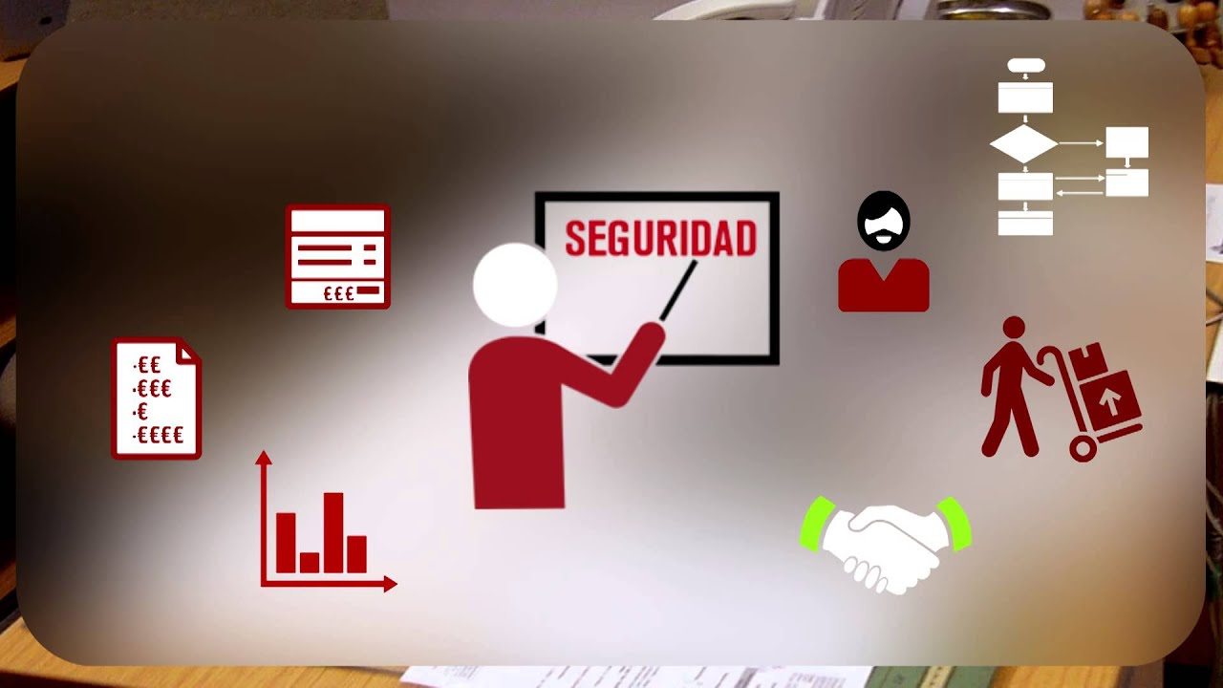
5. Desconocimiento y falta de sensibilización de los usuarios y de los responsables de informática
Un principio básico a tener en cuenta desde el punto de vista de la seguridad informática es que todas las soluciones tecnológicas implantadas por la organización pueden resultar inútiles ante el desconocimiento, falta de información, desinterés o animo de causar daño de algún empleado desleal.
La mayoría de los problemas relacionados con la seguridad suelen tener su origen en el factor humano.

Slide 12
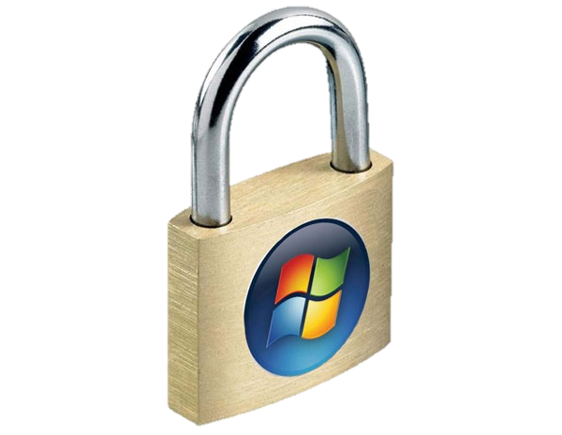
6. Disponibilidad de herramientas que facilitan los ataques
En internet se pueden localizar todo tipo de programas gratuitos, fáciles de utilizar gracias a sus interfaces graficas, con detallada documentación sobre su instalación y manejo, que permiten explotar agujeros de seguridad o llevar a cabo ataques mas sofisticados contra redes y sistemas informáticos.
Notes:
Por este motivo los ataques realizados por personas sin conocimientos informáticos o con unos conocimientos mínimos a nivel de usuario se han multiplicado en estos últimos años.

Slide 13
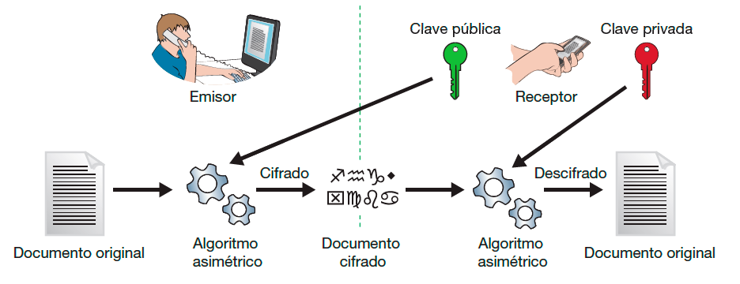
7. Limitación gubernamental al tamaño de las claves criptográficas y a la utilización de este tipo de tecnologías
Los productos y algoritmos criptográficos se consideran tecnología susceptible de doble uso (civil y militar).
La situación se agravado a raíz de los atentados del 11 de septiembre del 2001, ya que se ha comprobado que los grupos terroristas y el crimen organizado utilizan sistemas criptográficos para tratar de proteger sus comunicaciones.
Notes:
Estados unidos y Europa han establecido distintas medidas para limitar el desarrollo y exportación de este tipo de productos, asi como su utilización por parte de las empresas y de los ciudadanos.
Tratado internacional Wassenaar por distintos gobiernos para limitar el uso de sistemas criptográficos por parte de los ciudadanos.
Estados unidos impide exportar productos que empleen algoritmos criptográficos simétricos con claves de un tamaño superior a 128 bits, imponiendo un limite de ste modo a la seguridad que se podría alcanzar en los sistemas informáticos con la tecnología actual.

Slide 14
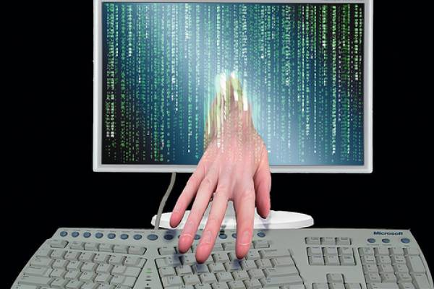
8. Existencias de puertas traseras en los sistemas informáticos
La puertas traseras (backdoors), constituyen una vía de acceso no autorizado a un sistema informático, saltándose las medidas de protección previstas e implantadas por sus administradores.
Estas puertas traseras puede tener su origen en una serie de servicios que se utilizan durante las fases de desarrollo de un sistema informático y que por error o descuido se mantienen en la versión final distribuida a los clientes.

Slide 15

9. Descuido de los fabricantes
En algunos casos los propios fabricantes han contribuido a la propagación de virus y programas dañinos, al incluir su código en los discos duros de sus equipos o en los CD-ROM con los distintos programas y herramientas del sistema.

Slide 16
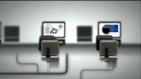
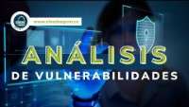
Videos de causas de vulnerabilidades:

Slide 17
Tipos de Vulnerabilidades
Descripción de los tipos de vulnerabilidades mas frecuentes, que pueden afectar tanto a los equipos como a las aplicaciones informáticas.

Slide 18
1. Vulnerabilidades que afectan a los equipos
Routers y cable-modems
Cámaras web y servidores de video
Vulnerabilidades en otros equipos conectados a una red: Impresoras, escáneres, faxes..
Teléfonos móviles
Agendas Electrónicas
1
2
3
4
5
Notes:
Las vulnerabilidades detectadas en estos dispositivos permiten acceder a los equipos y redes conectadas por los routers y módems afectados, o facilitan la ejecución de ataques de denegación de servicio que tengan como consecuencia el bloqueo total o parcial de las redes de ordenadores conectadas a través de estos dispositivos.
Los fallos detectados en este tipo de dispositivos permitirían el control remoto de la cámara por parte de un usuario malicioso, que podría capturar las imágenes y cambiar la configuración de la cámara en cuestión o la ejecución de un ataque de denegación de servicio contra el dispositivo vulnerable.
Las vulnerabilidades en este tipo de dispositivos podrían tener como consecuencia la sustracción de información reservada, la denegación de servicio para los usuarios de los dispositivos afectados, el cambio de configuración para provocar un funcionamiento incorrecto.
4. El fenómeno conocido como snarfing o bluesnarfing, que consiste en el acceso y control remoto de teléfonos móviles y agendas electrónicas, se esta convirtiendo en un problema cada vez mas serio.
Las vulnerabilidades detectadas en la tecnología bluetooth puede ser explotadas para sustraer o modificar la información contenida en el teléfono.
5. Las agendas electrónicas al igual que los teléfonos móviles, también pueden resultar vulnerables a conexiones no autorizadas realizadas mediante el puerto de infrarrojos a a través de la tecnología bluetooth.

Slide 19
2. Vulnerabilidades que afectan a programas y aplicaciones informáticas
Sistemas operativos, servidores y bases de datos
Navegadores
Aplicaciones Ofimáticas como Word o Excel
Otras utilidades y aplicaciones Informáticas
1
2
3
4
Notes:
Durante estos últimos años se han descubierto multitud de fallos y vulnerabilidades en todos los sistemas operativos del mercado. Las distintas versiones de Windows de Microsoft , las familias de Linux, MacOs.
Se han descubierto numerosas vulnerabilidades en gestores de bases de datos como Oracle o SQL server
2. Desde 1994 se han detectado multitud de problemas y fallos de seguridad que han afectado a los navegadores mas populares: Internet Explorer de Microsoft, Netscape, opera, Firefox, Chrome o safari y que podían acarrear graves consecuencias para sus usuarios: ejecución de código arbitrario, sustracción de determinados ficheros del ordenador, mostrar URLs falsas en la barra de direcciones.
3. Estas aplicaciones se han visto afectadas por agujeros de seguridad que permitían acceder a información sensible en el equipo de la victima, ejecutar código ,mediante lenguajes de macros sin tener en cuenta las medidas de protección contra macros.
4. Se han detectado varios casos de vulnerabilidad frente a ficheros mal formados en compresores tan populares como winzip o en aplicaciones de tratamiento de imágenes.

Slide 20
Responsabilidades de los fabricantes de software
En los últimos años se han desatado las criticas contra los fabricantes de software y de equipos informáticos, a raíz de las continuas vulnerabilidades descubiertas en sus productos y a las consecuencias cada vez mas graves que están provocan a sus usuarios.

Slide 21
Ejemplo de responsabilidades de los fabricantes de software
En octubre del 2003 se presentaba una demanda colectiva en el Estado de California contra Microsoft , basada en la reclamación de que su software dominante en el mercado era vulnerable a virus capaces de provocar “fallos masivos y en cascada” en las redes de ordenadores.
Esta demanda alegaba una competencia injusta y la violación de dos leyes de derechos del consumidor de California, una de las cuales tiene el propósito de proteger la privacidad de la información personal en las bases de datos de los ordenadores.

Slide 22
Herramientas para la evaluación de vulnerabilidades

Slide 23
Herramientas para la evaluación de vulnerabilidades
1.
Análisis y evaluación de vulnerabilidades
2.
Ejecución de tests de penetración en el sistema

Slide 24
1. Análisis y evaluación de vulnerabilidades
Una organización puede utilizar herramientas para la evaluación de vulnerabilidades, que permiten conocer la situación real de un sistema y mejorar su seguridad, verificando que los mecanismos de seguridad funcionan correctamente.
Con la información obtenida de estas herramientas es posible justificar la implantación de nuevas medidas de seguridad y la obtención de mas recursos económicos, así como priorizar las medidas a implantar en función de las vulnerabilidades detectadas , seleccionando aquellas que resulten mas adecuadas teniendo en cuenta la relación costo/beneficio.

Slide 25
Revisión de equipos y servidores se deberían analizar y evaluarlos siguientes aspectos:
Parches del sistema operativo
Seguridad del sistema de ficheros
Cuentas de usuarios
Servicios y aplicaciones instaladas
Protocolos y servicios de red
Control de accesos a los recursos
Registro y auditoria de eventos
Notes:
* Configuración de las herramientas de seguridad : antivirus, cortafuegos personales, gestores de copias de seguridad

Slide 26
Aspectos para garantizar el éxito de las pruebas realizadas en el sistema:
Definición del alcance y objetivos de las pruebas a realizar
Conocimiento y experiencia del equipo que analiza las vulnerabilidades y realiza las pruebas de intrusión en el sistema
Nivel de automatización de las pruebas realizadas contando con el apoyo de las herramientas y metodologías adecuadas
Actualización periódica de la base de datos de vulnerabilidades a analizar
Controlar y limitar los posibles riesgos que se deriven de las pruebas, disminución del rendimiento de los equipos , denegación del servicio, exposición de información sensible.
Realización de las pruebas de forma periódica o en momentos puntuales
Registrar las puntuaciones y resultados obtenidos en las distintas pruebas realizadas

Slide 27
Documentación con los resultados de las pruebas
Resumen ejecutivo dirigido a personal no técnico
Con una breve descripción de los trabajos realizados y las principales conclusiones y recomendaciones de forma clara y sencilla
Informe técnico detallado
Que describa el sistema objeto de estudio y los recursos analizados, todas las pruebas realizadas, las vulnerabilidades que han sido detectadas y las medidas propuestas para remediarlas y mejorar la seguridad del sistema.

Slide 28



Estándares para asegurar la calidad de los trabajos realizados y su evaluación por parte de terceros:
OSSTMM
Es un manual con una serie de secciones compuestas por módulos
OWASP
Para evaluar la seguridad de las aplicaciones web, así como la guía de pruebas de seguridad de red
CVE
Vulnerabilidades exposiciones comunes
Notes:
Que incluyen las distintas pruebas que se podrían realizar en una auditoria técnica de seguridad: seguridad física, seguridad de la información, seguridad de los procesos, seguridad de las tecnologías de internet, seguridad en comunicaciones inalámbricas.
En el manual no se detallan de forma exhaustiva las pruebas, sino que simplemente se indica que pruebas habría que realizar.
Que se encarga de asignar un identificador único a cada vulnerabilidad publicada, facilitando de este modo su seguimiento y control.
Se emplea a la hora de publicar parches por parte de los fabricantes, asi como en los informes de las herramientas automáticas de análisis de vulnerabilidades

Slide 29
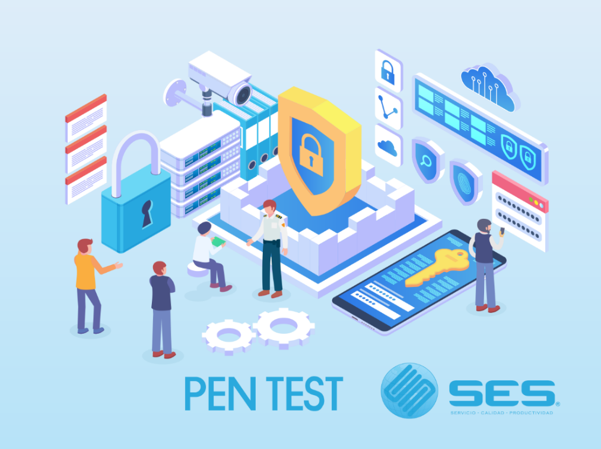
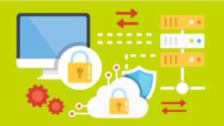
2. Ejecución de tests de penetración en el sistema
Dentro de la evaluación de la seguridad de un sistema informático los “Tests de penetración” representan una valiosa herramienta metodológica.

Slide 30
Etapas del tests de penetración .
Reconocimiento del sistema para averiguar que tipo de información podría obtener un atacante o usuario malicioso
Escaneo propiamente dicho, consistente en la detección y verificación de vulnerabilidades en servidores estándar y en aplicaciones desarrolladas por la propia organización.
Penetración: intento de explotación de las vulnerabilidades detectadas.
Generación de informes, con el análisis de los resultados y la presentación de las conclusiones sobre la seguridad del sistema informático.
Limpieza del sistema, para restaurar la situación inicial (si su seguridad ha sido comprometida por la explotación de alguna de las vulnerabilidades detectadas.

Slide 31
Tests de penetración externos:
Tests de penetración internos:
Se realizan desde el exterior de la red de la organización, para tratar de forzar la entrada en algunos de sus servidores o comprometer su seguridad, mediante pruebas como el escaneo de puertos y la detección de los protocolos utilizados. El análisis del trafico cursado, del rango de direcciones utilizado y de los servicios ofrecidos a través de la red, pruebas de usuarios y de la política de contraseñas.
Se llevan a cabo desde el interior de la red de la organización, mediante pruebas como el análisis de los protocolos utilizados y de los servicios ofrecidos. La autenticación de usuarios y la revisión de la política de contraseñas, la verificación de la seguridad lógica .
Notes:
Intentos de conexión vía internet, líneas telefónicas, centrales telefónicas o redes inalámbricas, intentos de ataque de denegación de servicio (DoS), explotación de agujeros de seguridad conocidos, propagación del ataque a otros sistemas adyacentes.
(permisos, acceso a recursos compartidos, restricciones en el uso de los servicios de red) la explotación de agujeros de seguridad conocidos en los principales servicios y aplicaciones instalados. Como los sistemas operativos, bases de datos o servidores de correo interno, el análisis de la seguridad en las estaciones de trabajo, la evaluación del comportamiento de los antivirus y otras herramientas de seguridad el nivel de detección de la intrusión en los sistemas.

Slide 32
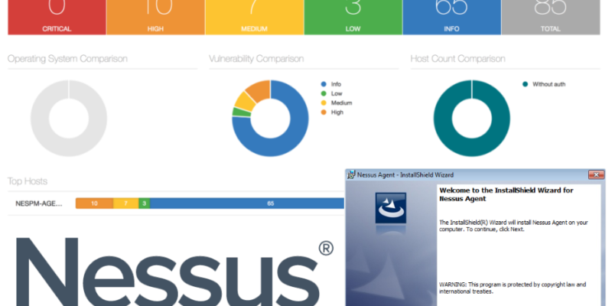
Ejemplos permiten llevar a cabo la evaluación de vulnerabilidades y los tests de penetración
Nessus
Una de las mas utilizadas es una herramienta construida en código abierto para sistemas UNIX y Windows que emplea el escáner de puertos NMAP para descubrir los servicios del sistema objeto de estudio.
WHISKER
FOUNDSTONE
SATAN
SPIKE
RETINA
ISS
Notes:
Nessus permite definir las pruebas de vulnerabilidades mediante un lenguaje propietario conocido como NASL a partir de una base de datos de vulnerabilidades. También
incorporan diversas herramientas para detectar vulnerabilidades en redes inalámbricas.
Estas aplicaciones para detectar y evaluar ñas vulnerabilidades de un sistema o red informática también presentan algunas limitaciones y problemas:
Falsos positivos, que hacen perder tiempo a los responsables del sistema
Falsos negativos, cuando no se detectan algunas vulnerabilidades del sistema. No obstante muchos de estos falsos negativos se podrían evitar si se mantuviesen actualizadas las herramientas y bases de datos de vulnerabilidades.
Impacto en el rendimiento del sistema, ya que la utilización de una de estas aplicaciones puede llegar a ralentizar de forma importante el sistema informatico.

Slide 33
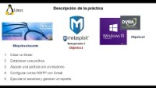
Video uso de Nessus

Slide 34

Practica Escaneo de vulnerabilidades con la herramienta Nessus y Kali Linux

Slide 35
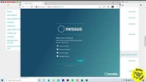
Como instalar Nessus para Windows 10.

